Slide 1
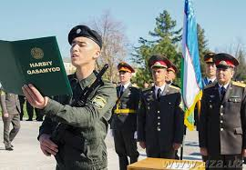
O‘zbek tili
6-sinf
Mavzu:
Ona yurt posbonlari
(Vaqtni ifodalash. Butun va kasr sonlarni ifodalanishi)

Slide 2
Avvalgi darsda o‘tilgan mavzuni tekshiramiz
2-topshiriqda berilgan Manguberdi jasorati mantnini ifodali o‘qing.
Manguberdi jasorati
Buyuk sarkarda Jaloliddin Manguberdi mo‘g‘ullar bosqinchiligiga qarshi ayovsiz kurashgan xalq qahramoni edi. U yurtimizni mo‘g‘ullardan himoya qiluvchilarning oldingi safida bo‘ldi. U o‘zining sarkardalik, qo‘rqmaslik, mardlik fazilatlarini to‘la namoyon etdi. Jaloliddin o‘n to‘rt yil mobaynida ona Vatanning turli sarhadlarida mo‘g‘ul to‘dalariga qarshi kuchli zarbalar beradi.
Jaloliddin Manguberdi va uning jasur jangchilari dushman bilan ayovsiz janglarda g‘olib chiqdi. Biroq ulug‘ qahramon xoinlarning tig‘idan halok bo‘ldi. Bu voqea 1231-yilning avgust oylarida sodir bo‘ldi. Uning ona Vatanga bo‘lgan muhabbati o‘zbek xalqi hayotida mangu nur sochib turadi.

Slide 3
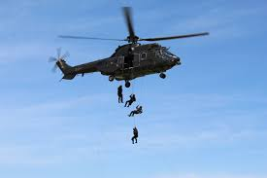
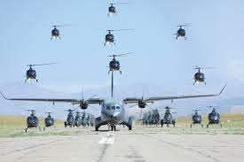
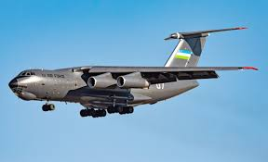
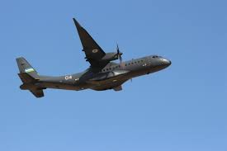
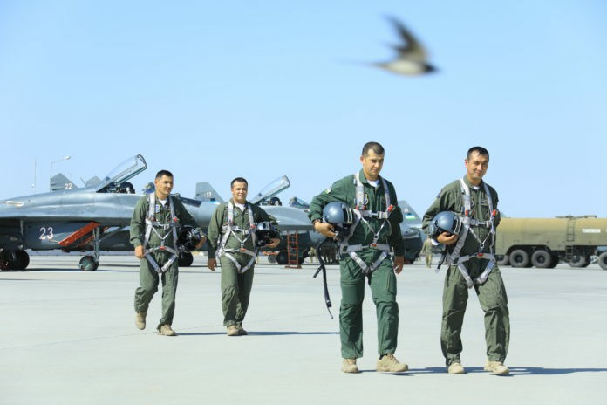
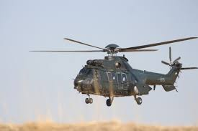
Ona yurt posbonlari
Harbiy havo kuchlari

Slide 4
Oʻzbekiston Respublikasi qurolli kuchlari
Oʻzbekiston Respublikasi qurolli kuchlari — Oʻzbekiston Respublikasi milliy manfaatlarini, suvereniteti, hududiy yaxlitligini hamda aholining tinch hayotini himoya qilish, urushlar va qurolli mojarolarni qaytarish va oldini olish uchun davlat tomonidan tashkil etilgan va saqlab turilgan harbiy birlashmalar, qoʻshilmalar va qismlarni oʻz ichiga oladi.
Oʻzbekiston Respublikasida Mudofaa vazirligi tizimidagi qism va boʻlinmalar, Ichki ishlar Vazirligining ichki va qorovul qoʻshinlari, Favqulodda vaziyatlar vazirligining harbiylashtirilgan qismlari, Chegara qo‘shinlaridan tashkil topgan.
1995-yil 21-iyuldagi prezident farmoni bilan, avgust oyining uchinchi yakshanbasi O‘zbekiston Respublikasining Havo floti kuni etib belgilangan, o‘sha yil 31-avgustida bu haqda qonun qabul qilingan.

Slide 5
Bilib oling!
Sonlar matematik miqdorni bildiradigan so‘zlardir. Ular butunni va uning qismini ko‘rsatishi mumkin. Miqdorni butunligicha bildiruvchi sonlar butun son, butunning qismini ifodalovchi sonlar kasr sonlar deyiladi.

Slide 6
Bilib oling!
Masalan: yetti (7), o‘ttiz (30), ming (1000)
butun sonlar
uchdan ikki (2/3), yuzdan sakkiz(8 /100)
kasr sonlar

Slide 7
4-mashq
Matnni o‘qing.
Bo‘lajak harbiylar maskani
Toshkent harbiy telekommunikatsiya akademik litseyida bo‘lajak harbiylar tayyorlanadi. Bu yerga 9-sinfni tamomlab, imtihonlardan muvaffaqiyatli o‘tgan yoshlar qabul qilinadi. Litsey o‘quvchilari yarim kunlik o‘quv mashg‘ulotlarida harbiy intizom va qurollardan to‘g‘ri foydalanish, guruhni mohirona boshqarish usullarini o‘rganadilar. Kunning ikkinchi qismida sport bilan shug‘ullanadilar. Kamida ikki soat kitob o‘qish bilan band bo‘ladilar. U yerda fan to‘garaklari, o‘n uch ming besh yuzga yaqin adabiyotlarga ega axborot resurs markazi bor.

Slide 8
5-mashq
Berilgan raqamlarni o‘qing. Avval butun sonlarni, so‘ngra kasr sonlarni harflar bilan yozing.
1, 10,
2/5, 5/3,
25, 20

Slide 9
Topshiriqni tekshiramiz
bir
o‘n
beshdan ikki
uchdan besh
yigirma besh
yigirma

Slide 10
4-topshiriq
Suhbat matnini o‘qing. Sonlarni ajratib yozing.
Geografiya darsida
Ayting-chi, yer yuzining qancha qismi quruqlikdan iborat?
Yer yuzining to‘rtdan uch qismi quruqlikdan iborat.
Uni aylanib chiqish uchun taxminan qancha vaqt kerak?
Agar piyoda aylanib chiqilsa 18 yil-u 9 oy kerak bo‘ladi.
To‘rtdan uch
O‘n sakkiz yil-u to‘qqiz oy

Slide 11
Adabiy o‘qish
Ona yurt posbonlari
Mard, jasurdir, pahlavon,
Vatanim posbonlari.
Yurt uchun ko‘ksi qalqon,
Ona yurt o‘g‘lonlari.
Asraysiz kelajakni,
Qasamga sodiq qolib.
Yovlar yaqin kelolmas,
Bo‘lgaysiz mudom g‘olib.
Sog‘ bo‘ling baxtimizga,
Tinchligimiz posboni.
Siz tufayli musaffo,
Yurtimizning osmoni.
Mardlar saqlar Vatanni,
Muqaddas yurt tuprog‘i.
Siz tufayli sokin tun,
Yashnar Vatan gul bog‘i.

Slide 12
Mustaqil bajarish uchun topshiriq
Ona yurt posbonlari she’rini yod oling.

